Slide 1
Historické problémy Balkánu od Berlínského kongresu do anexe
Bosny a Hercegoviny
Václav Štěpánek

Slide 2
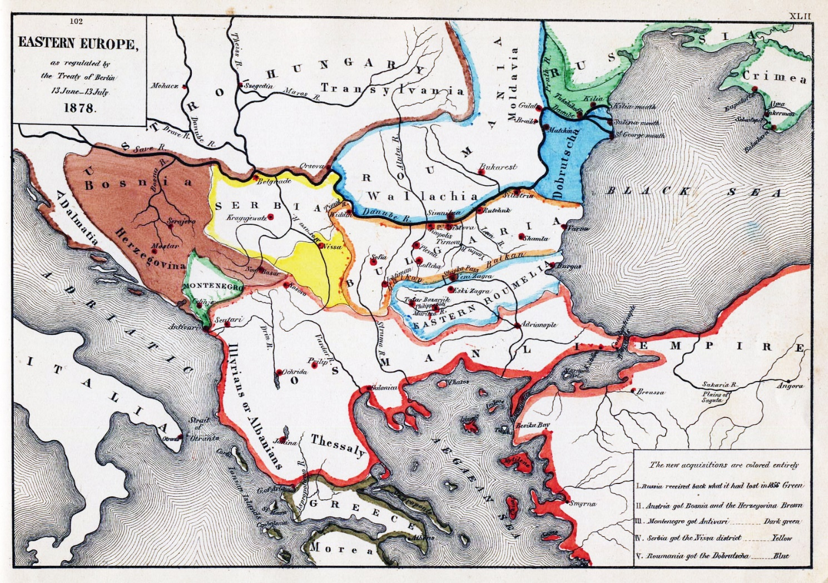
Dobová mapka Balkánu po Berlínském kongresu

Slide 3

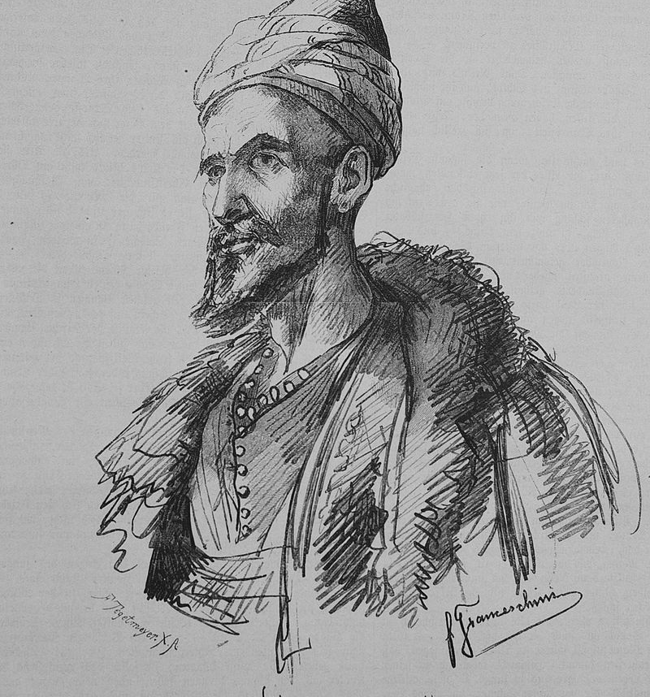
Strůjce odporu
Hadži Loja byl jedním z hlavních inspirátorů odporu Bosňáků proti rakousko-uherské okupaci

Slide 4
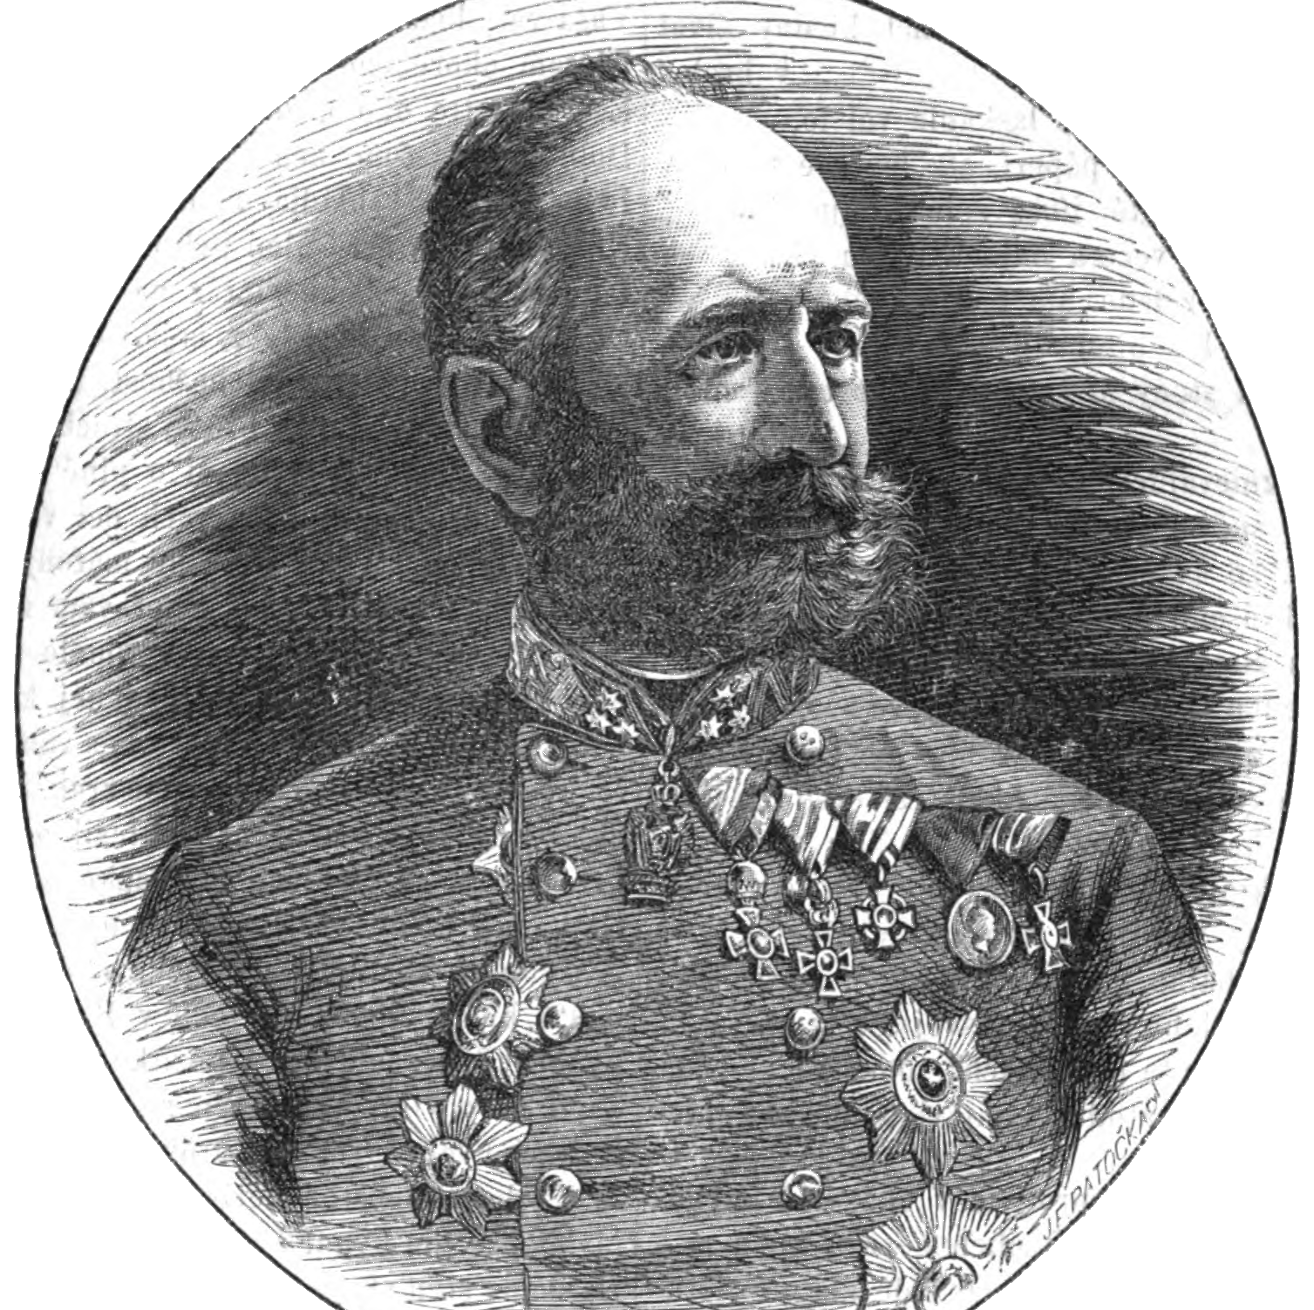
Velitel intervence
Polní zbrojmistr Josip Filipović byl velitelem celé vojenské akce, do níž se nakonec muselo zapojit téměř 200 000 mužů

Slide 5
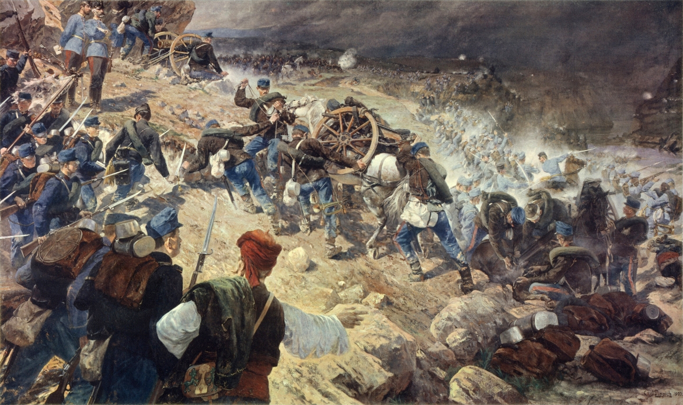
S povstalci bylo nutné vést regulérní válku
Srážka u Jajce

Slide 6
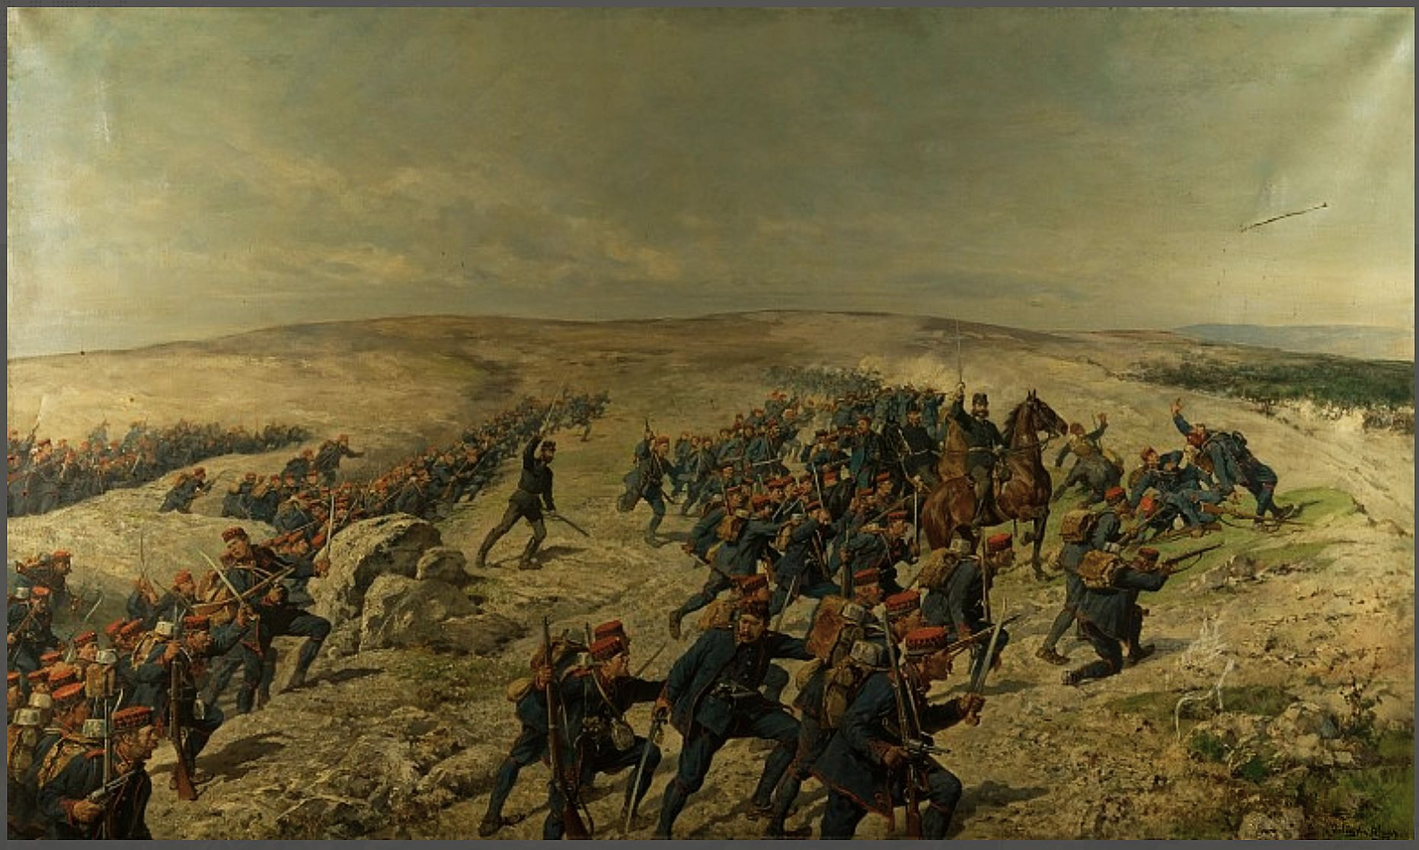
Útok dalmatského zeměbraneckého pluku u Livna 15. srpna 1878

Slide 7
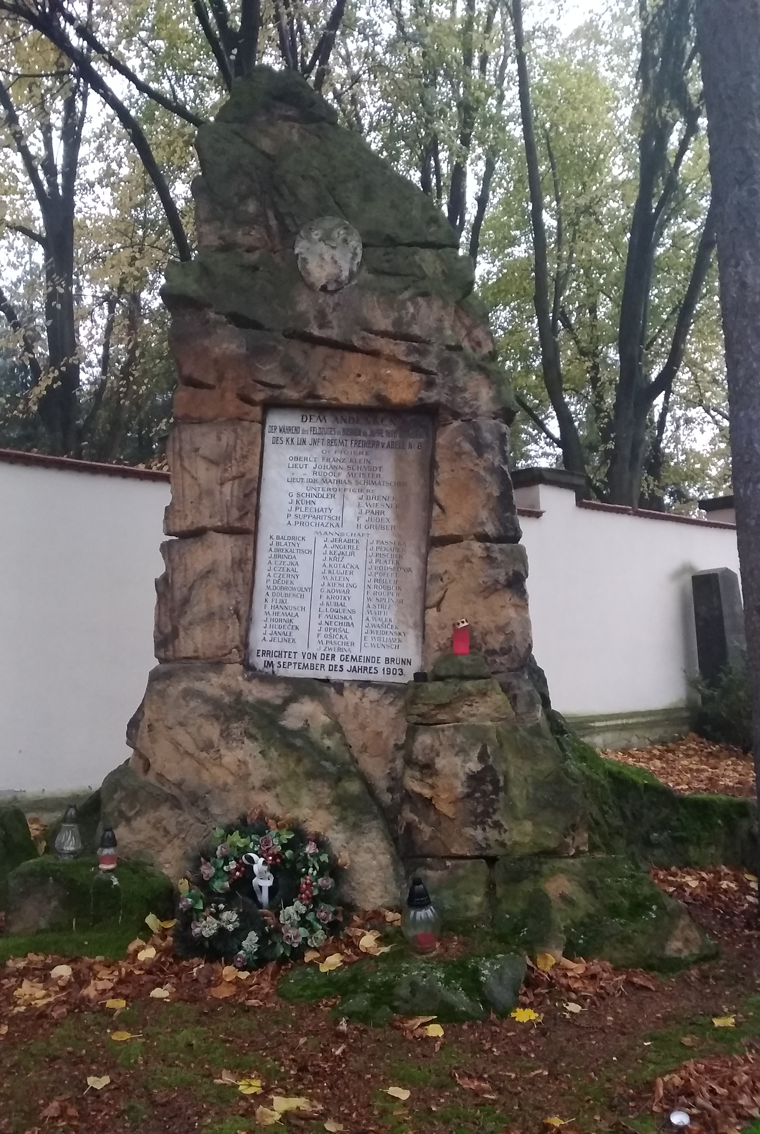
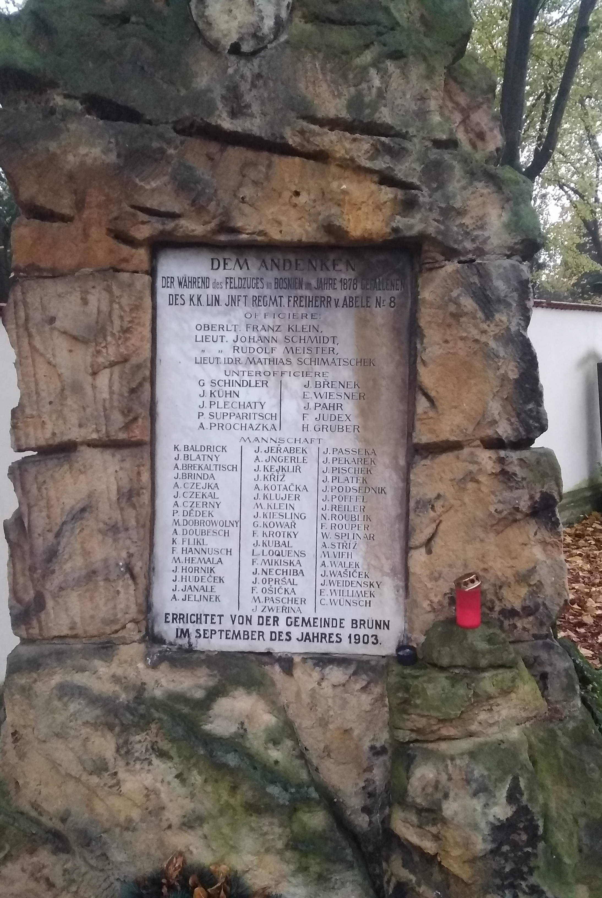
Pamník vojínům, poddůstojníkům a důstojníkům brněnského osmého pěšího pluku (na Brněnsku se příslušníkům pluku říkalo „vůsmáci“), padlým během obsazování Bosny a Hercegoviny na vojenském hřbitově Brněnského ústředního hřbitova.

Slide 8
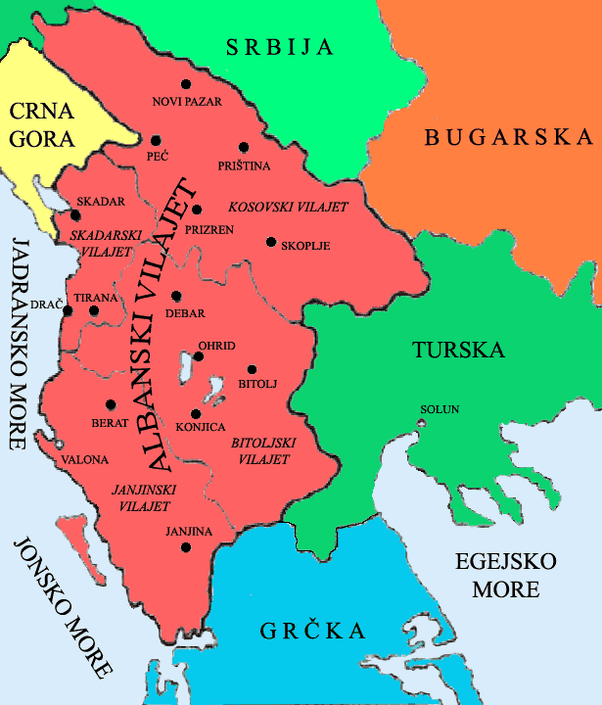
Prizrenská liga
Albánské teritorium bylo v představách albánských obrozenců při jednání v Prizrenu značně nadhodnocené, nicméně do budoucna se stalo alfou i omegou albánských národních snah, podobně jako Načertanije Iliji Garašanina, Megali Idea a Sanstefanské Bulharsko

Slide 9
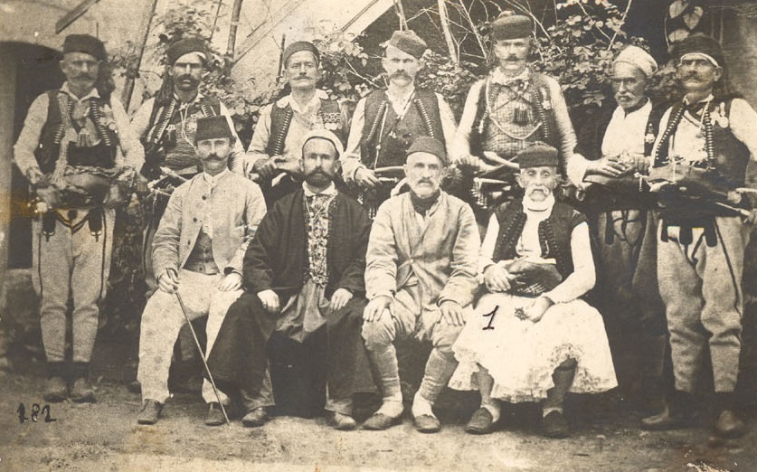
Účastníci jednání prizrenské ligy – severoalbánští vojovodové

Slide 10
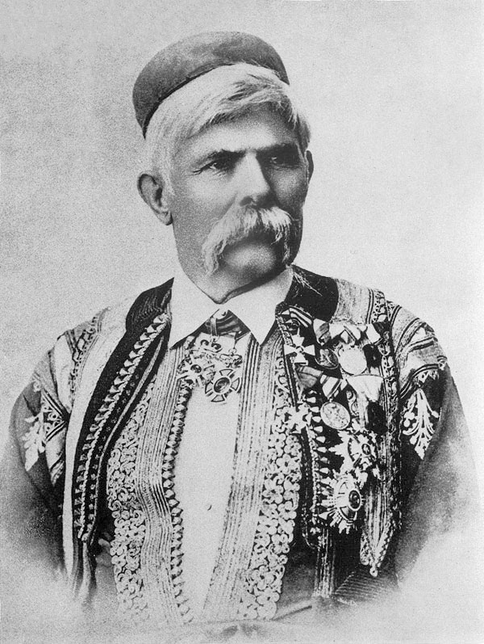
Marko Miljanov Popović
Nejznámější černohorský hrdina, vojvoda kmene Kučů, spisovatel, jenž ve svých příbězích vyzdvihoval pojetí cti a svérázné morálky na černohorsko-albánské hranici. Jedinou porážku ve svém životě utrpěl při pokusu o obsazení Plavu a Gusinje.

Slide 11
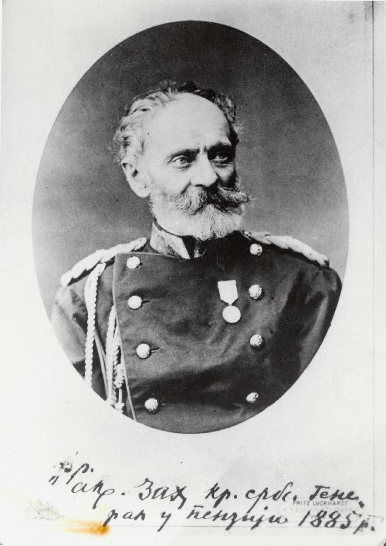
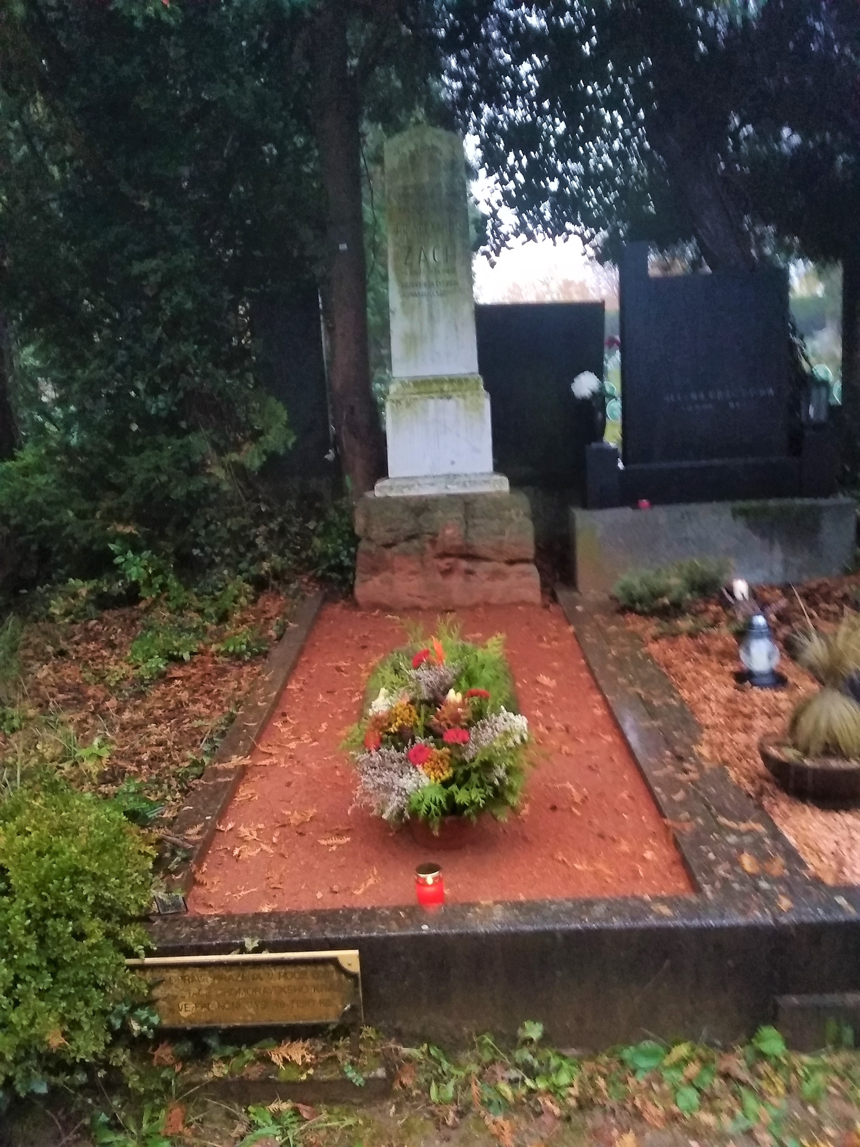
Ani po roce 1878 se nechtěl srbský kníže Milan zříci služeb svého generála Zacha. Ten tak zůstal v Srbsku do roku 1882 kdy nakonec, ve svých 75 opdešel do výslužby v roce 1882. Zbytek života dožil v Brně u své setry na ulici Bašty. Jeho hrob na brněnském vojenském hřbitově je čestný hrob města Brna

Slide 12
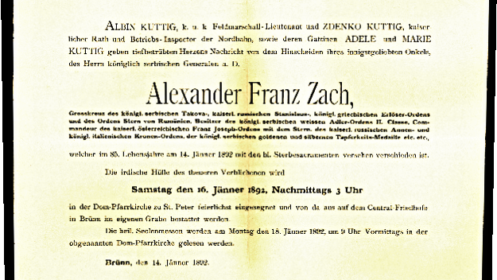

Slide 13
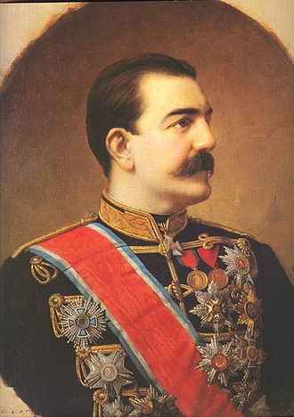
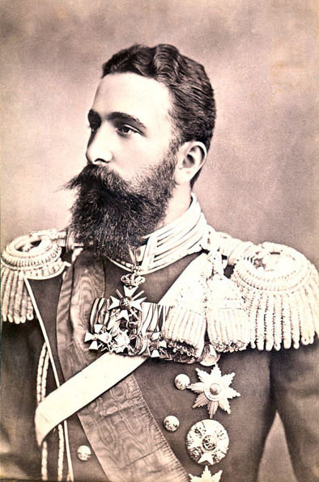
Král a kníže
Král Milan Obrenović a kníže Alexandr Battemberský

Slide 14
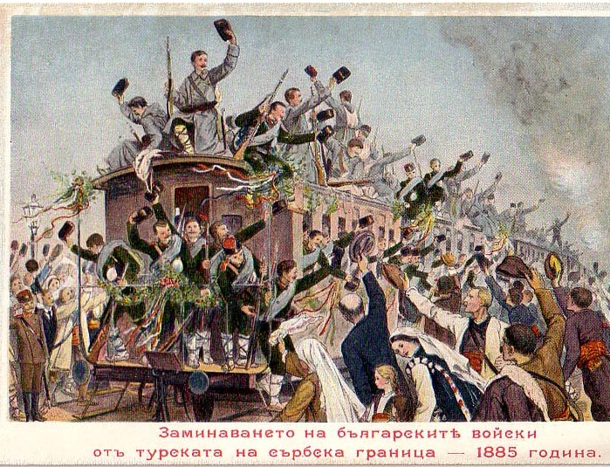
Bulharští vojáci se vlaky přesouvají z východu na západ země

Slide 15
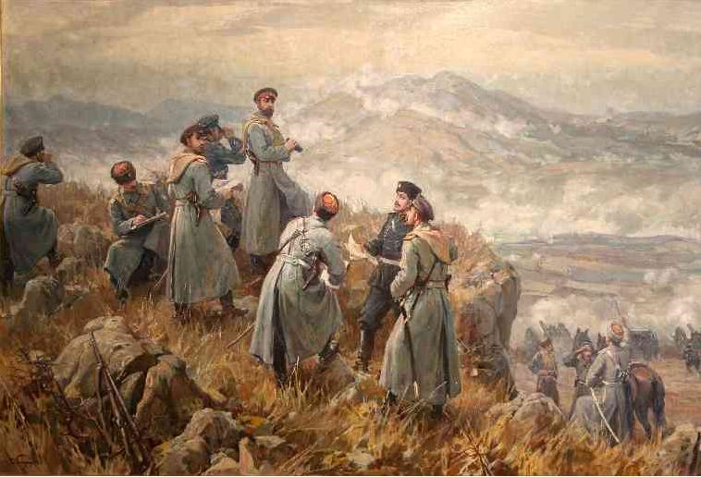
Kníže Alexandr na pozicích při bojích u Slivnice

Slide 16
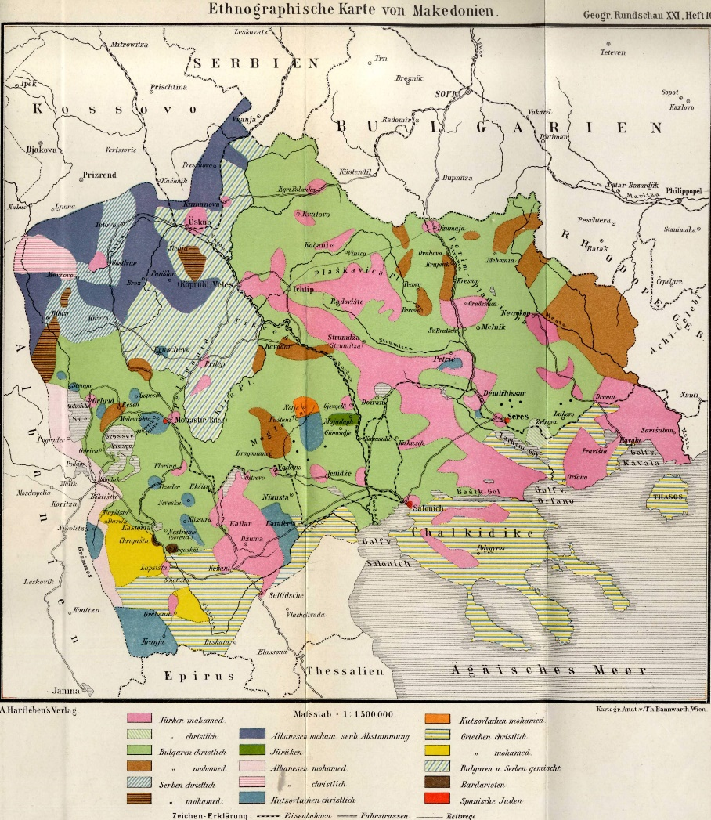
Etnická mapka Makedonie v poslední třetině 19. století

Slide 17
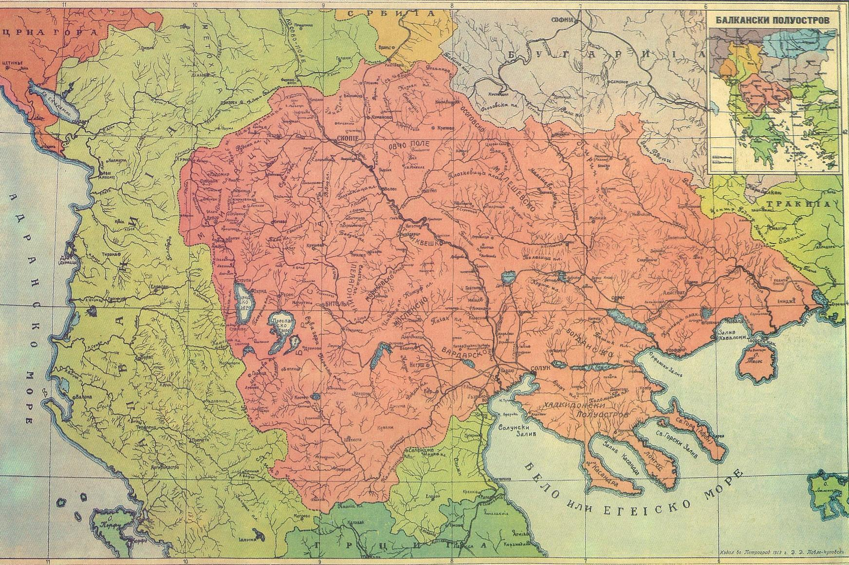
Tzv. „historická Makedonie“

Slide 18
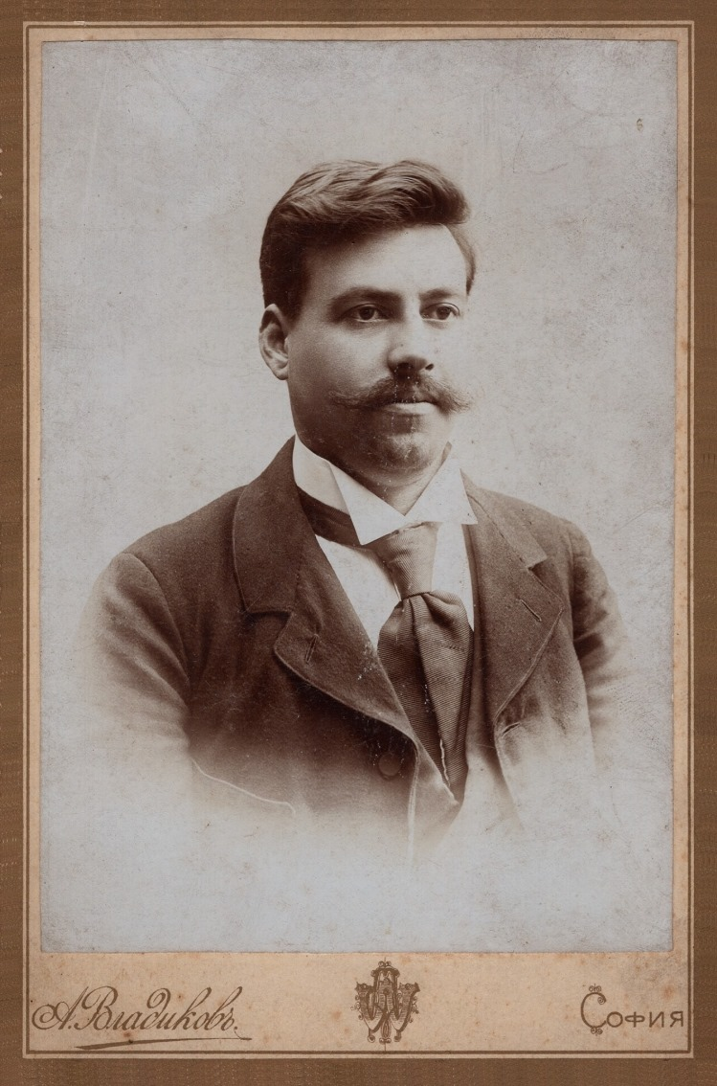
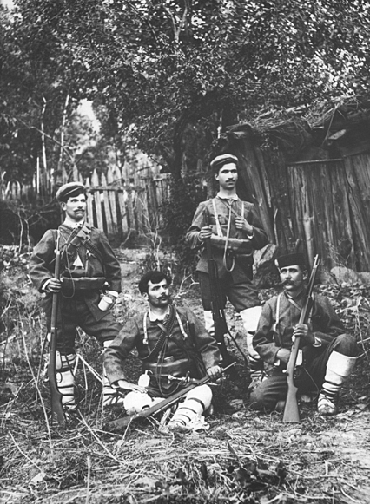
Organizátor VMORO Goce Delčev a makedonští komité VMORO

Slide 19
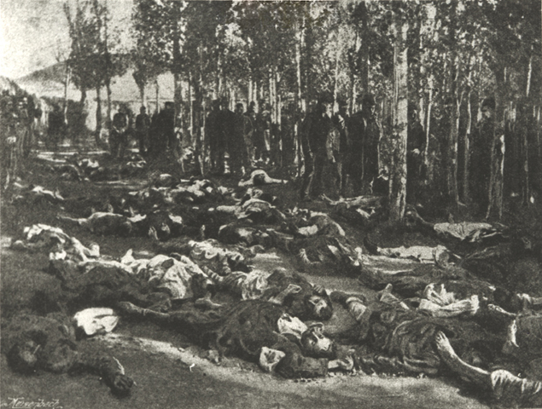
Arménské řeže
Oběti masakru v Erzerumu v listopadu 1895

Slide 20
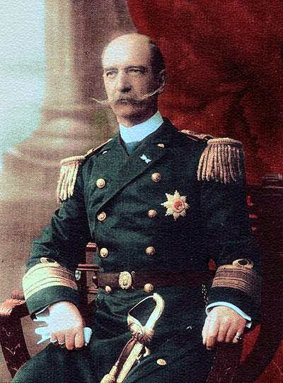
Jiří I. Řecký
Byl úzce spřízněn (buď on sám, nebo jeho žena – Helena Konstantinovna Romanovová, vnučka cara Milukáše I. a neteř cara Alexandra II.) s většinou vládnoucích evropských dynastií: jeho sestra Alexandra Dánská byla manželkou anglického krále Eduarda VII., sám byl členem dánského panovnického rodu, bratrem dánského krále Frederika VIII., jeho sestra Dagmar byla manželkou ruského cara Alexandra III. (Manžel britské královny Alžběty II., princ Philip, byl jeho vnukem)

Slide 21
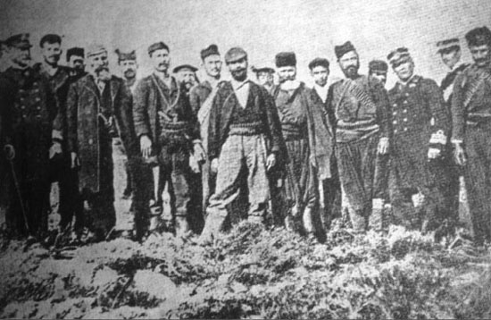
„Velký Kréťan“ Elefterias Venizelos (na snímku uprostřed během povstání v roce 1897. V roce 1910 se stal řeckým premiérem

Slide 22
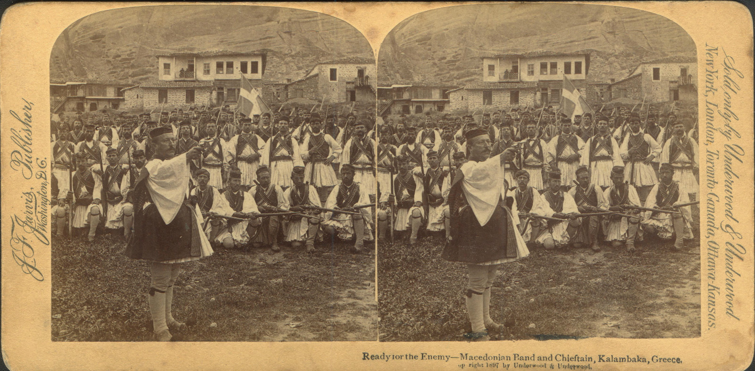
Řečtí andarté v Makedonii

Slide 23
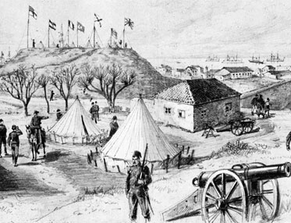
Turecká vojska na Krétě pod ochranou velmocí

Slide 24
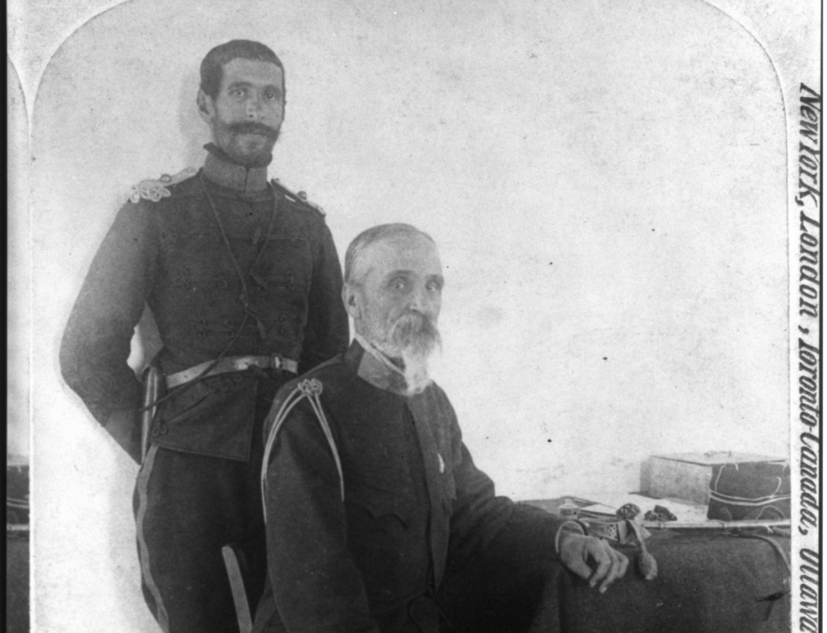
Plukovník Timoleon Vassos se synem na Krétě 1897

Slide 25
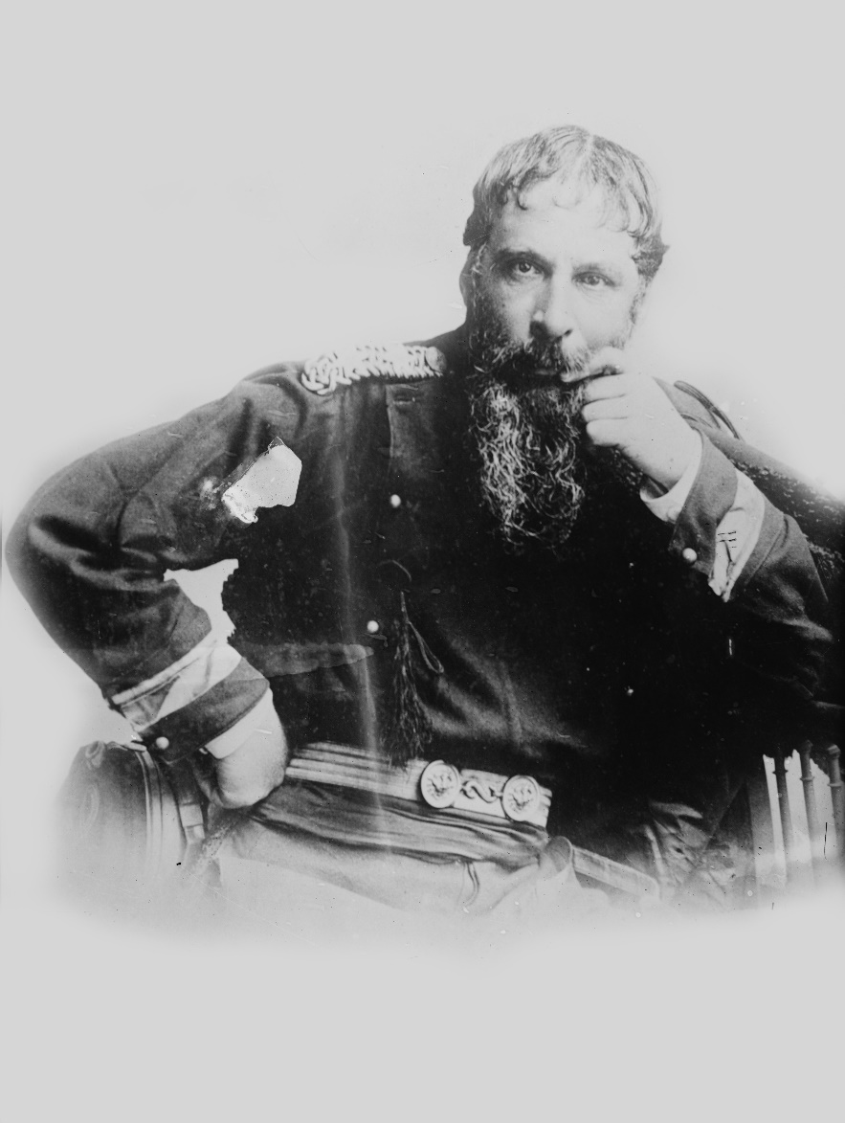
Ricciotti Garibaldi
Dobrodružný syn slavného otce. Jako dobrovolník bojoval velmi úspěšně v prusko-francouzské válce na straně Francie, zformoval sbor garibaldiovců v řecko-turecké válce, v první balkánské válce zformoval nový sbor, jemuž velel jeho syn Peppino, který se nedávno před tím vrátil z Mexika, kde se zúčastnil mexické revoluce. Zpočátku přivítal v Itálii nástup Mussoliniho, ale brzy prohlédl a stal se jeho významným odpůrcem

Slide 26
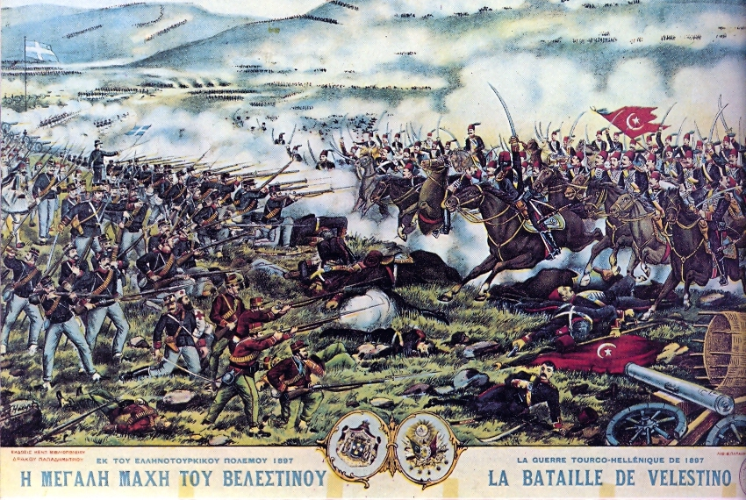
Bitva u Velestina

Slide 27
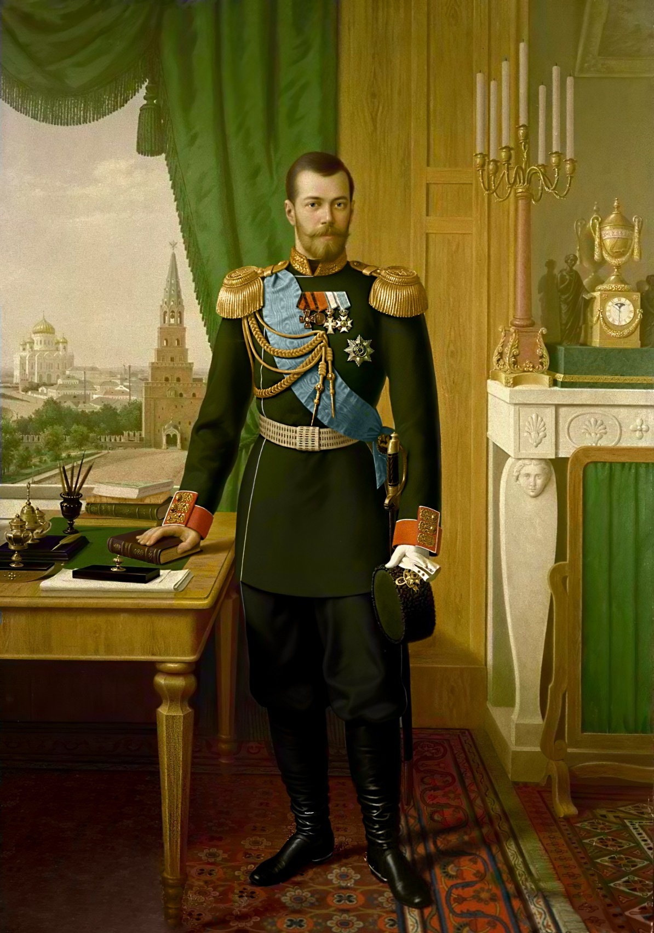
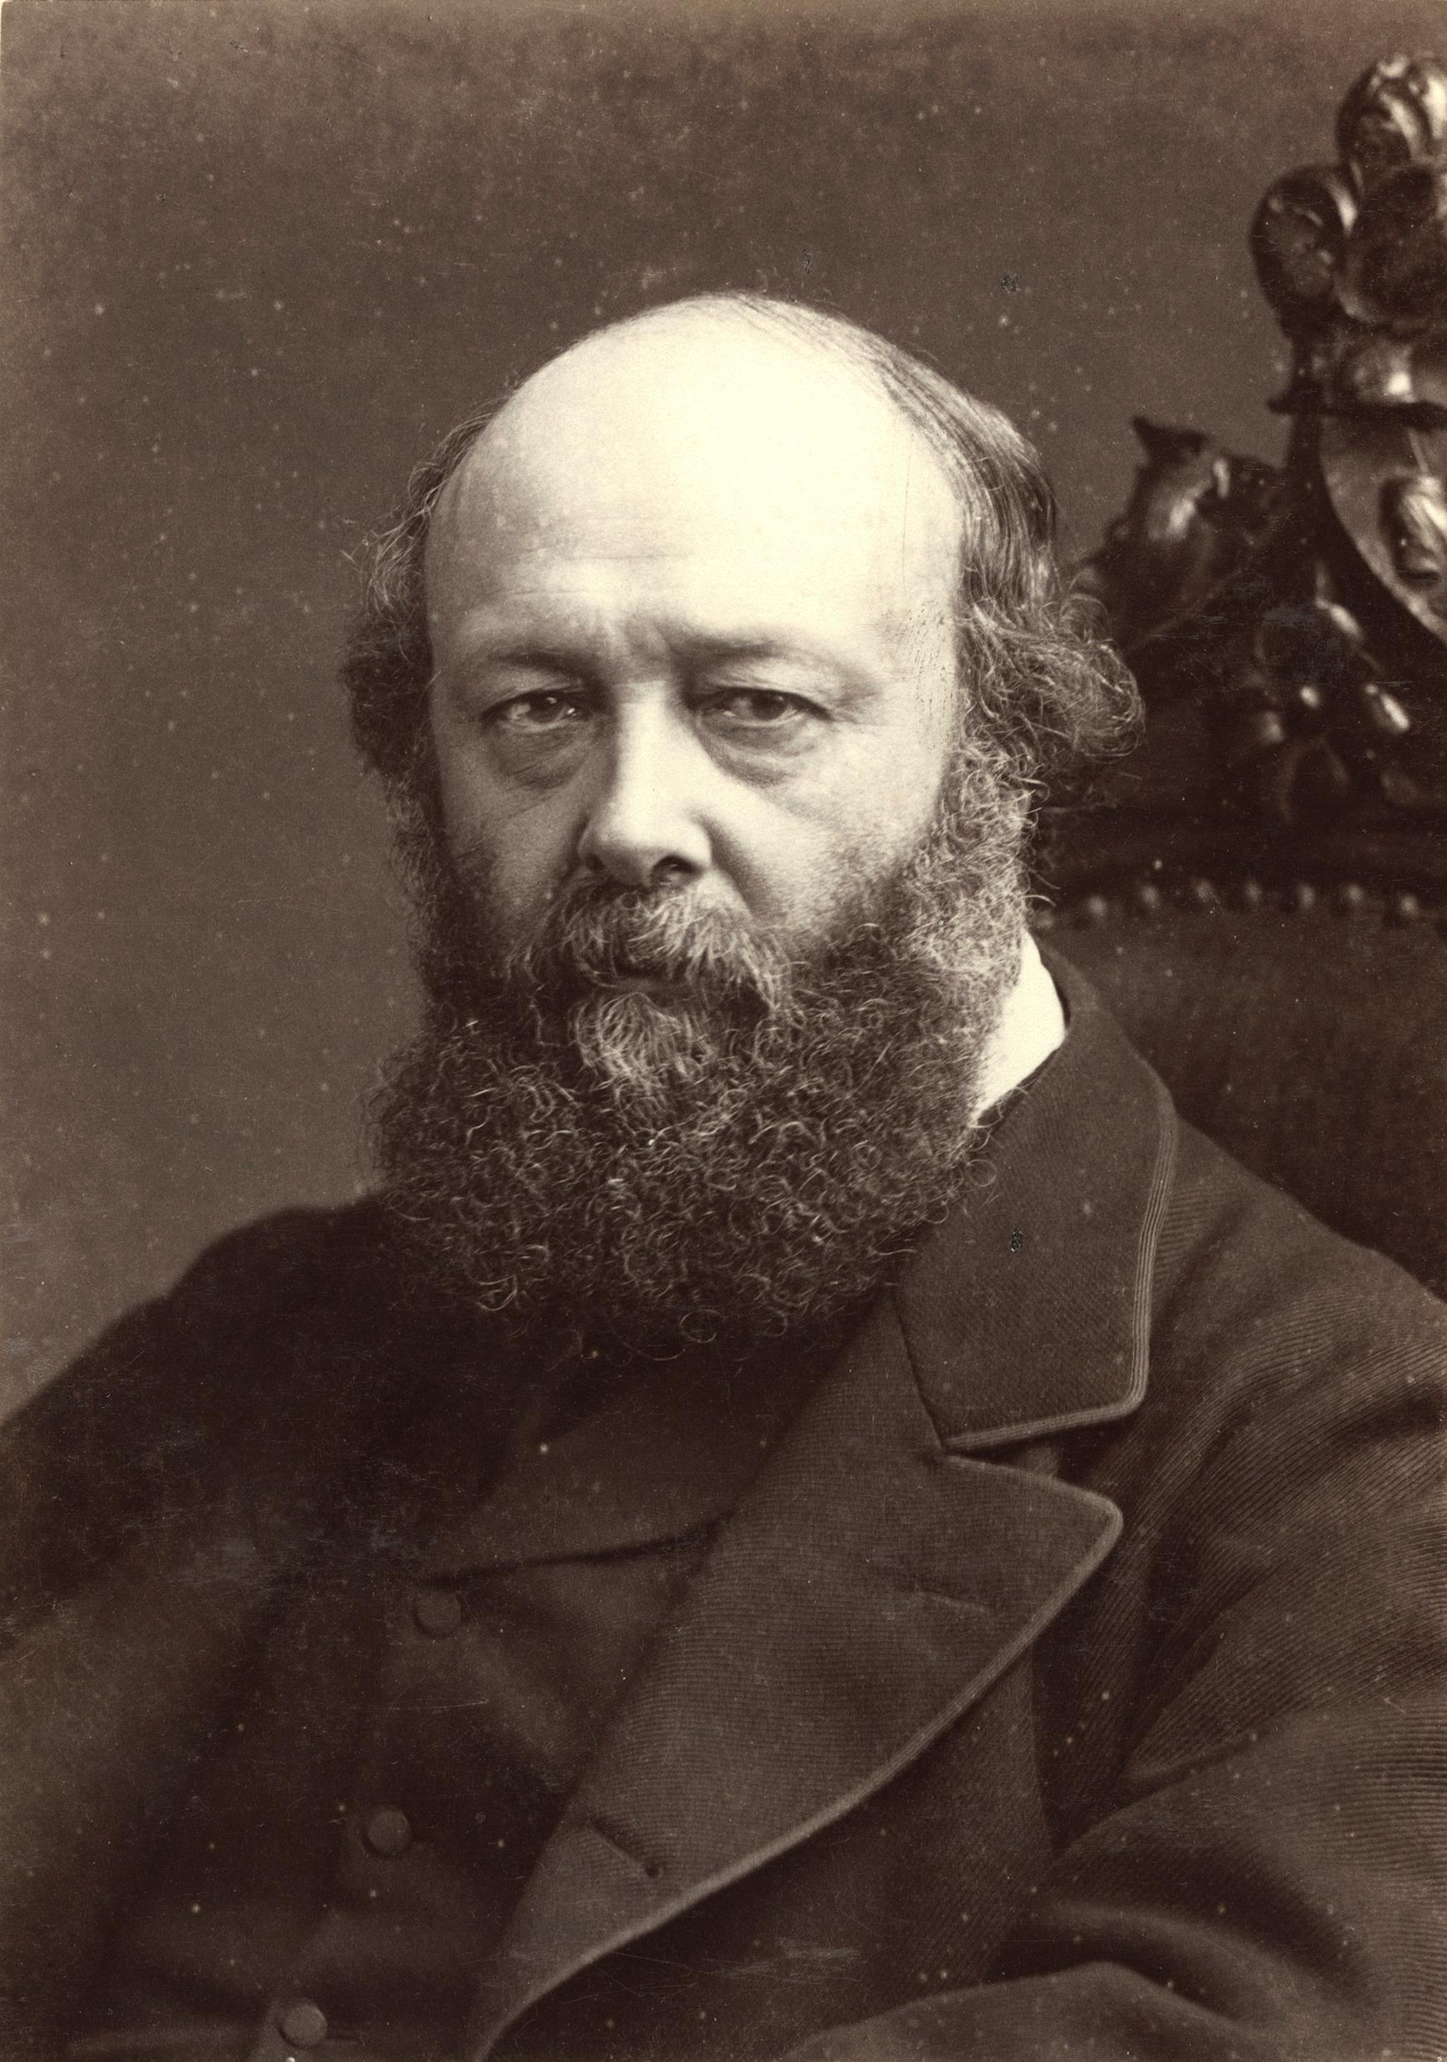
Mladý Mikuláš II. a britský premiér markýz ze Salisbury

Slide 28
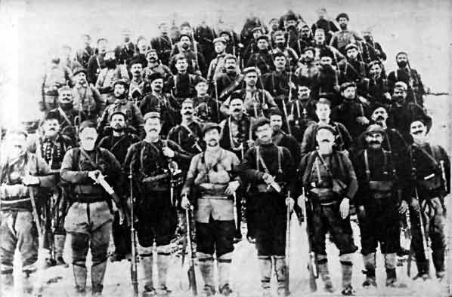
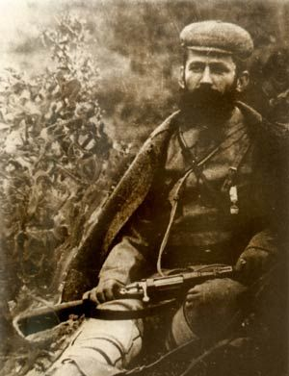
Jeden ze zakladatelů VMORO Dame Gruev. Sereská četa zakladatele VMORO Goce Delčeva

Slide 29
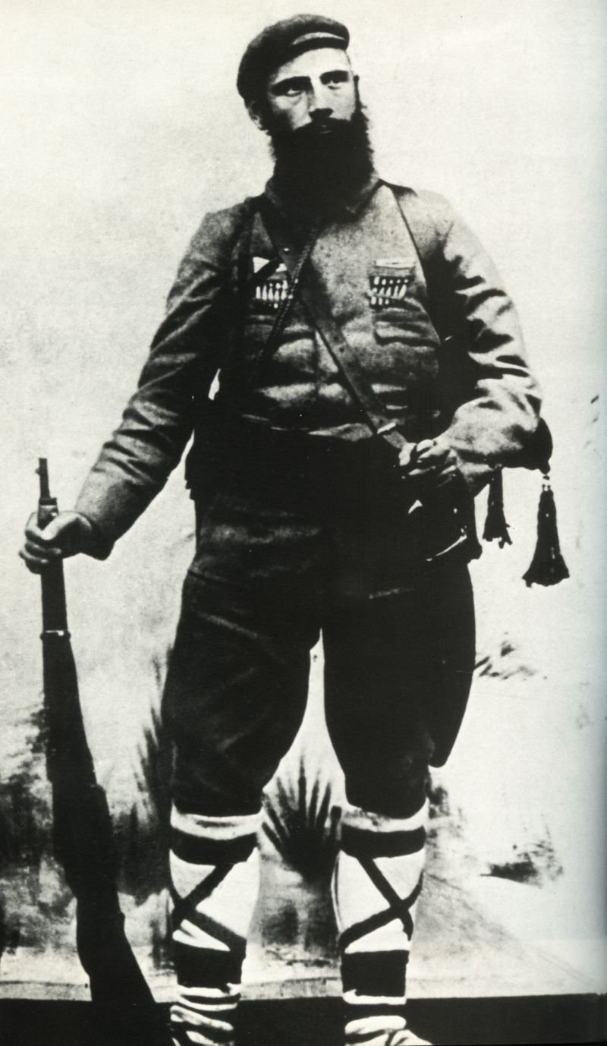
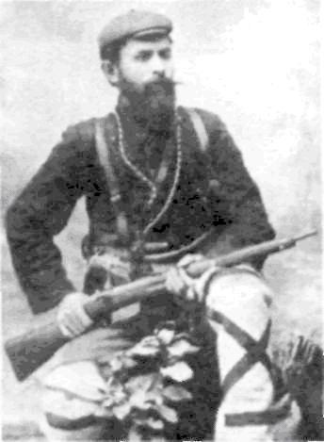
Dva z vůdců čet VMORO a organizátoři ilindenského povstání Jane Sandanski a Nikola Karev

Slide 30
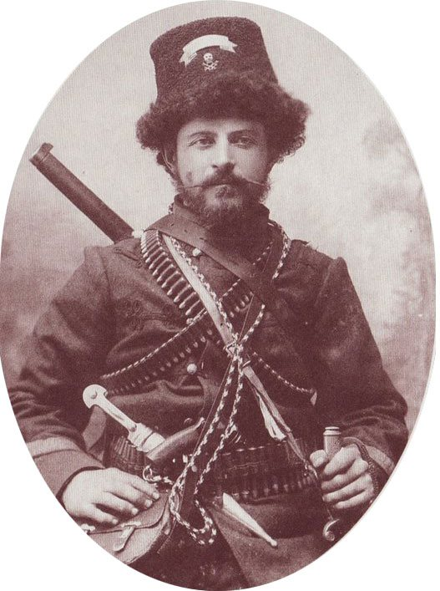
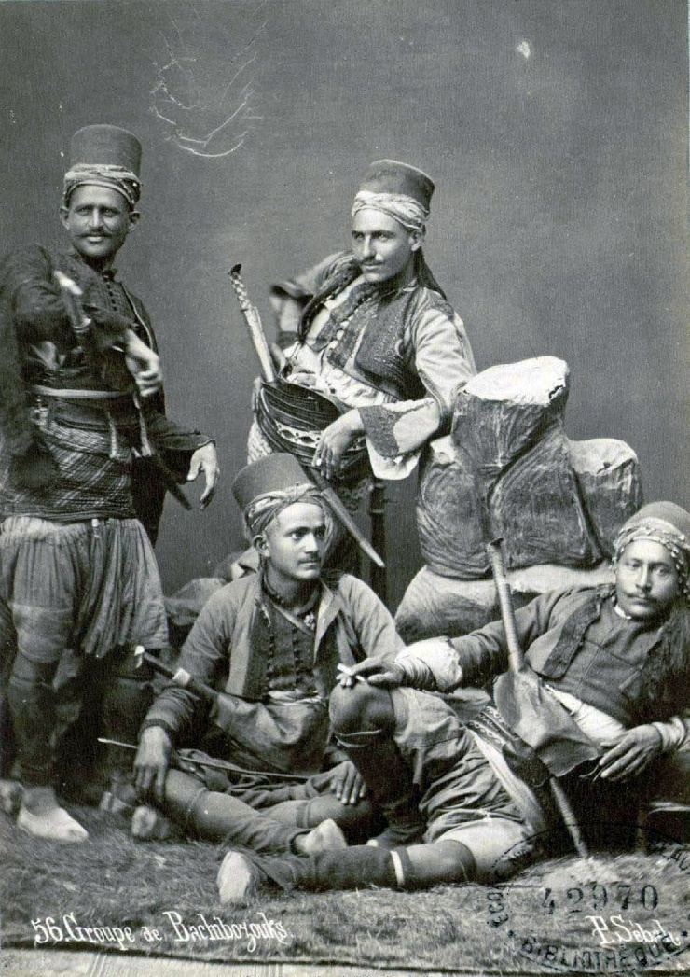
Vojvoda Pitu Guli, který zahynul při obraně Kruševa. Na potlačování povstání se podíleli také bašibozuci,

Slide 31
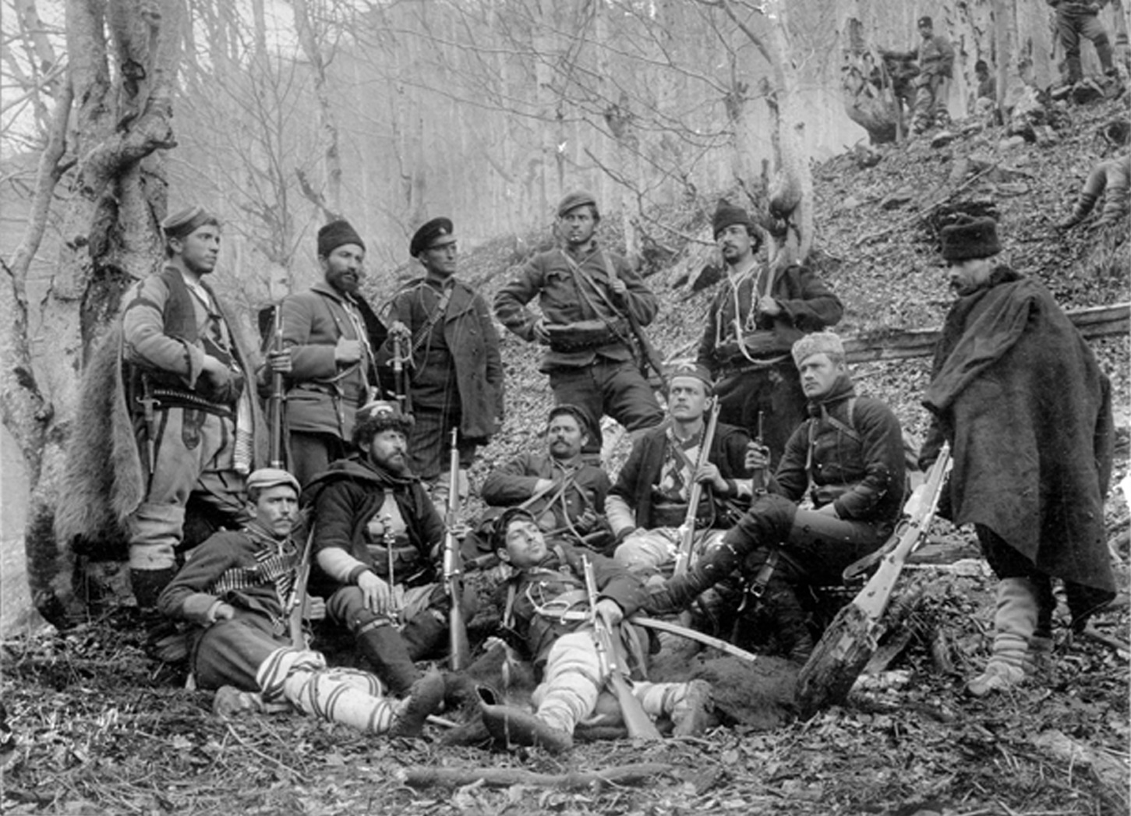
Vojvodové komitských čet v březnu 1903

Slide 32
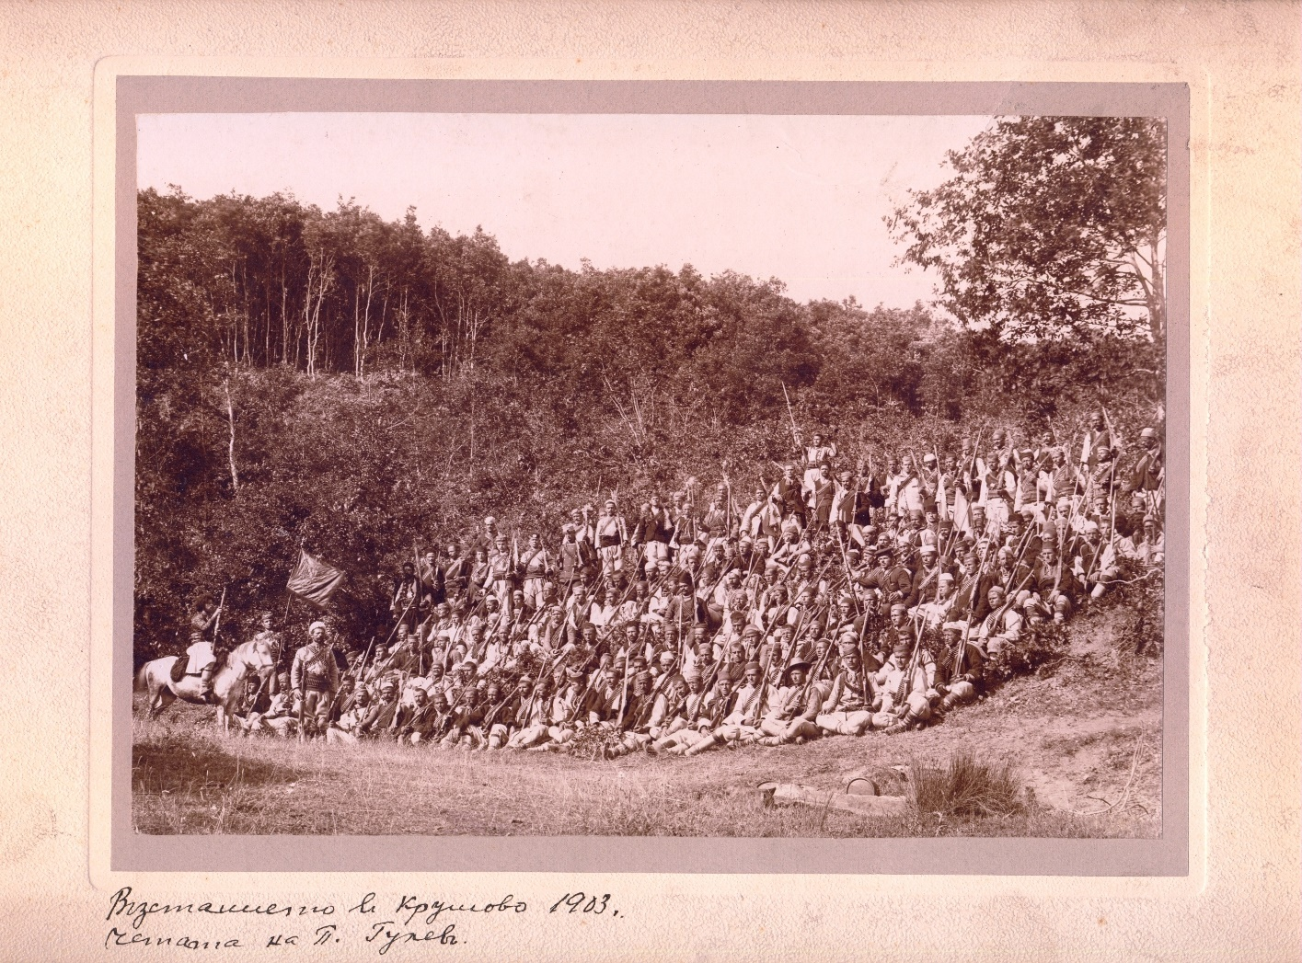
Četa cincarského vojvody Pitu Guliho v okolí Kruševa

Slide 33
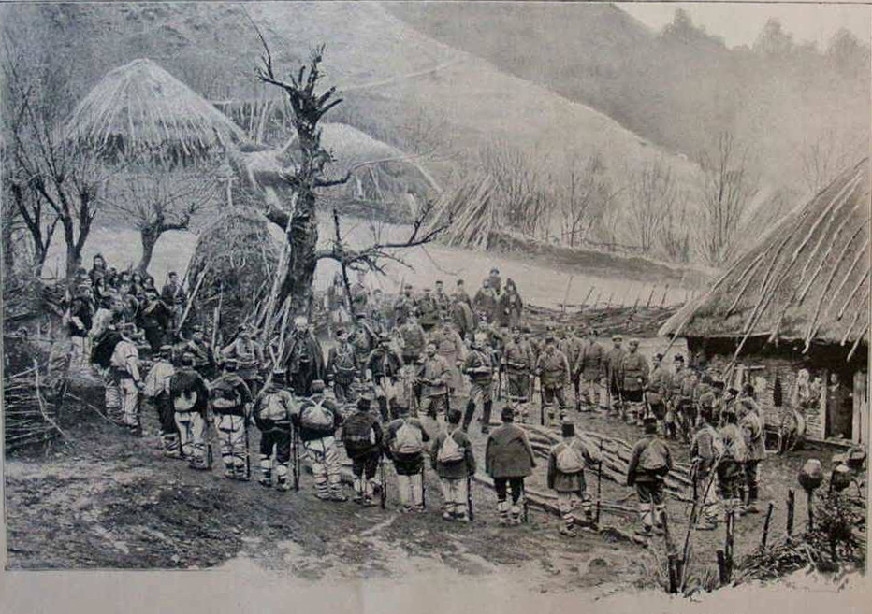
Bojovníci Ilindenského povstání v okolí Kruševa

Slide 34
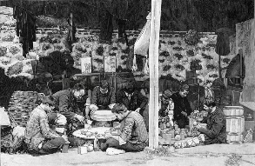
Domácí výroba výbušnin v Kruševu

Slide 35
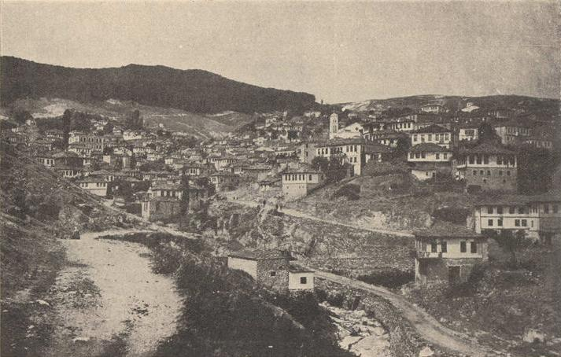
Kruševo kolem roku 1903

Slide 36
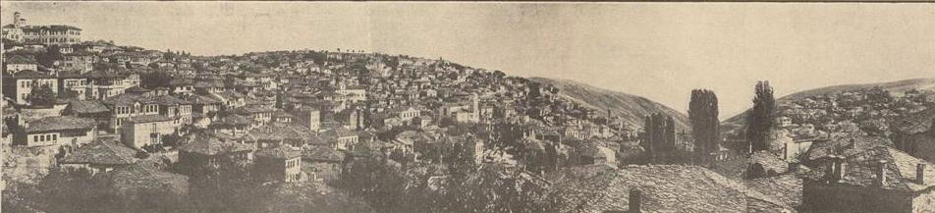
Panorama Kruševa z doby kolem Ilindenského povstání

Slide 37
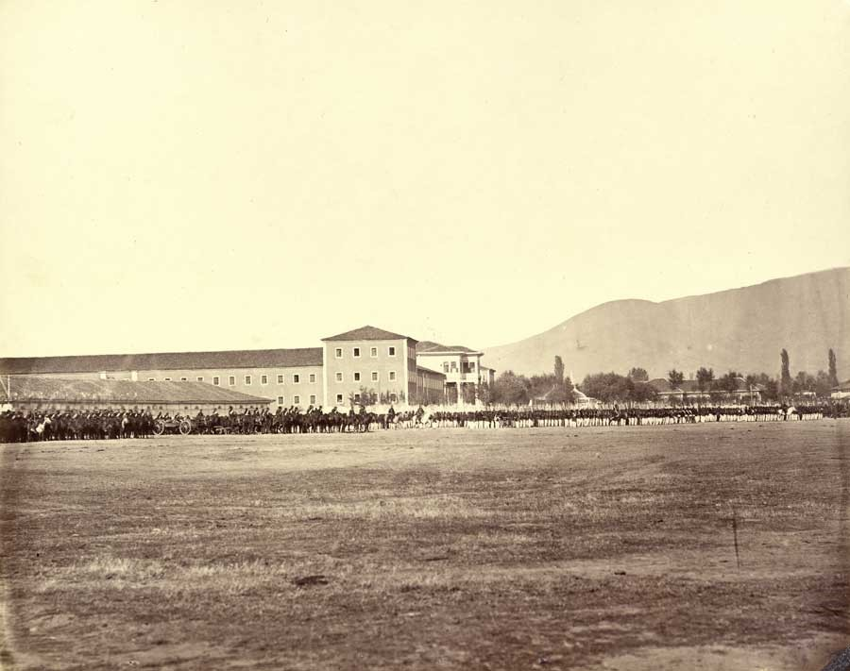
Osmanská kasárna v Bitolje

Slide 38
Makedonští komité v typickém oblečení

Slide 39
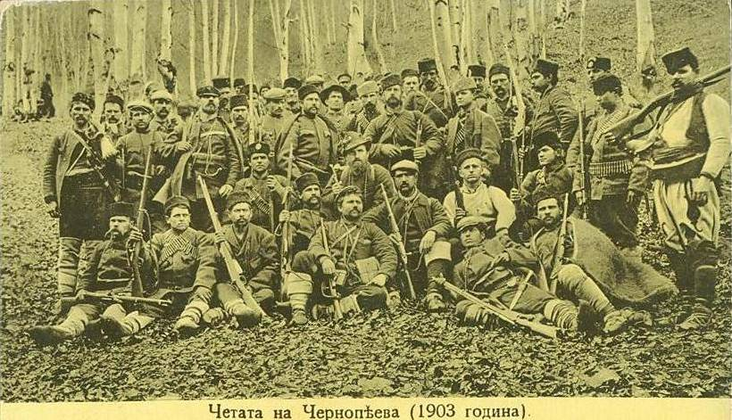
Komité čety Christo Černopeeva (uprostřed). Černopeev se spolu s Jane Sandanskim proslavil v roce 1901 únosem miss Helen Stone. Byl zastánce svébytnosti makedonského národa. Po mladoturecké revoluci jistou dobu působil v rámci Národní federativní strany.

Slide 40
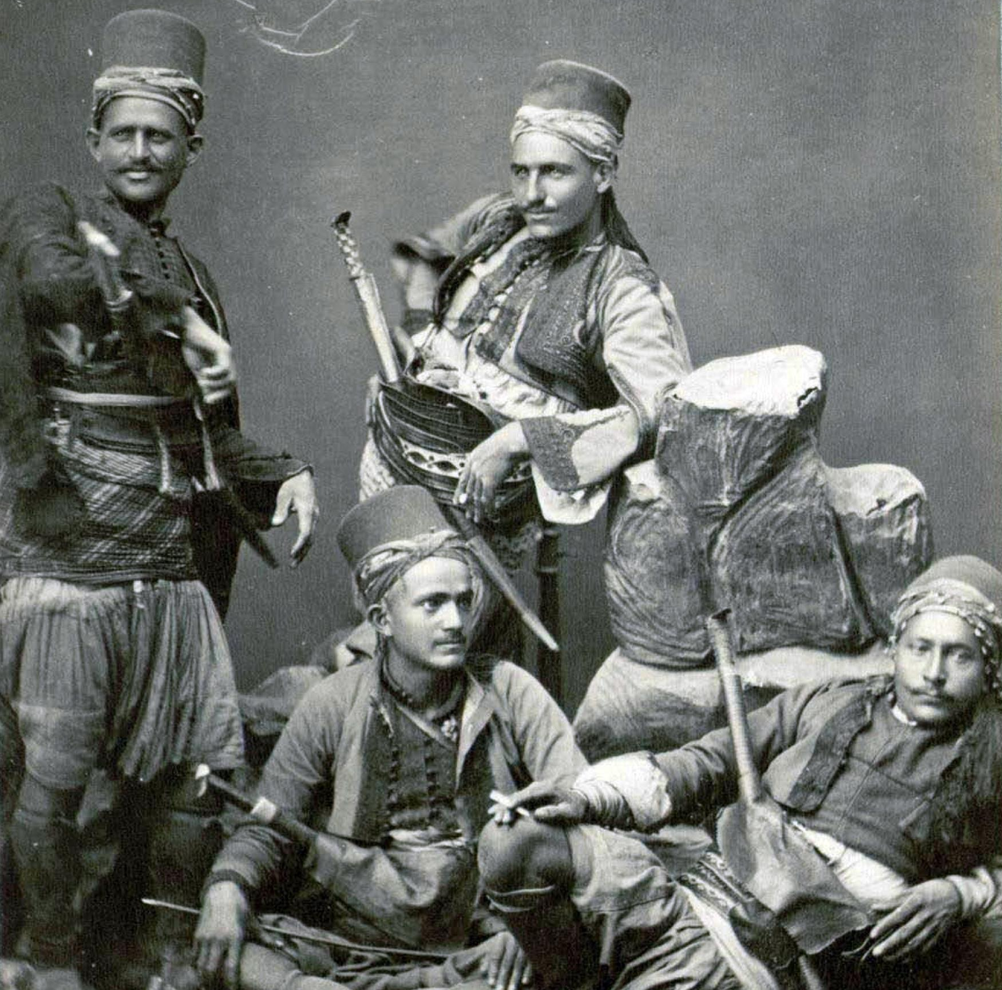
Bašibozuci
I během potlačování ilindenského povstání byla dána možnost bašibozukům k jejich obvyklé činnosti. Bašibozuci byly tureckou domobranou, složenou z místního muslimského obyvatelstva, a nedostávali služné, bojovali za kořist. Proto byli velmi krutí a nemilosrdní, ovšem jejich bojová hodnota nebyla vysoká. Vyznačovali se zejména rabováním po bojích.

Slide 41
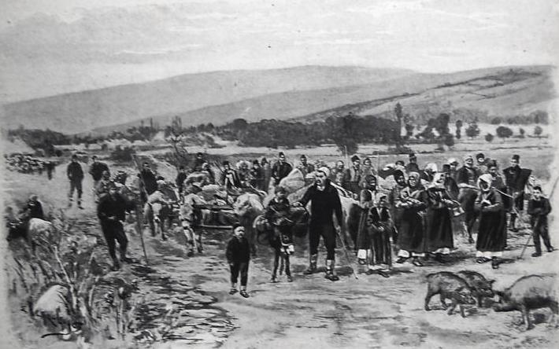
Utečenci po porážce povstání směřovali do Bulharska

Slide 42
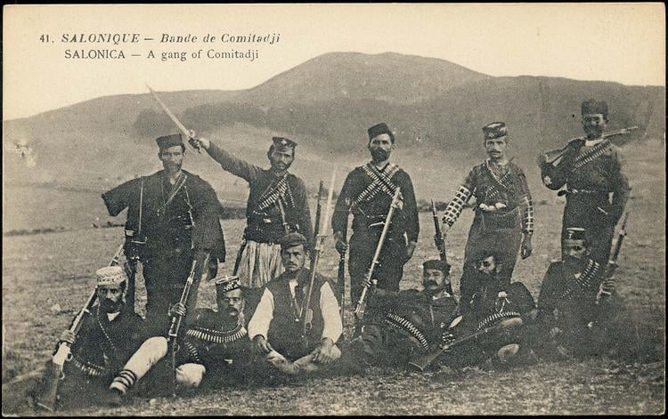
Řečtí komité v Makedonii po roce 1904

Slide 43
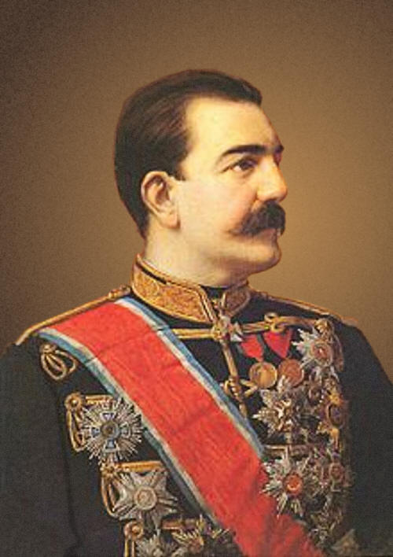
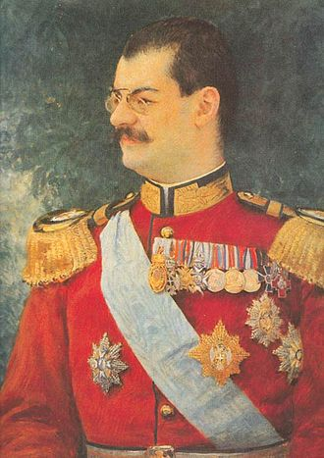
Milan a Aleksandar Obrenovićové

Slide 44

Spiklenci Černé ruky v sokolských krojích. Dragutin Dimitrijević Apis stojící vpravo.

Slide 45

Aleksandar a Draga

Slide 46


Slide 47

Korunovace Petra Karadjordjeviće v roce 1904

Slide 48

Mapa Balkánu v roce 1905

Slide 49

Litografie mladoturecké revoluce. Dívka symbolizuje osvobozenou ústavu z roku 1876

Slide 50

Karikatura ve francouzském časopise znázorňuje Františka Josefa I, Ferdinanda Koburského a Adulhamida II. První dva z tureckého těla vytrhují Bosnu a Hercegovinu a Bulharsko, Ferdinand si drží čerstvě nasazenou královskou korunu

Slide 51

Bulharský car (od roku 1908) Ferdinand Koburgský

